Slide 1

Curso de
Lectura
Rápida
Preparado por
Willie A. Alvarenga

Slide 2
Tabla de contenido
Beneficios personales de la lectura rápida
Objetivos del curso
Frases célebres sobre la lectura
¿Por qué muchos batallan con la lectura?
Información general sobre la lectura rápida
Principios prácticos para una lectura rápida y comprensible

Slide 3
Tabla de contenido
¿Cuántas palabras puedes leer por minuto?
¿Cuánto tiempo para leer todo un libro?
¿Cómo lograr la lectura rápida?
Ventajas de la lectura rápida
Ejercicios de lectura rápida
Lectura de libros y artículos religiosos
La lectura de la Biblia
Enlaces en línea para lectura rápida

Slide 4

Este curso está basado en varias horas dedicadas al aprendizaje de la lectura rápida. En lo personal he dedicado varias horas a la lectura y observación de material escrito y de videos en Youtube que presentan principios prácticos para lograr una lectura veloz, comprensión y retención del material leído. Toda esta información ha sido de gran beneficio personal y ahora deseo compartir lo que he aprendido.

Slide 5
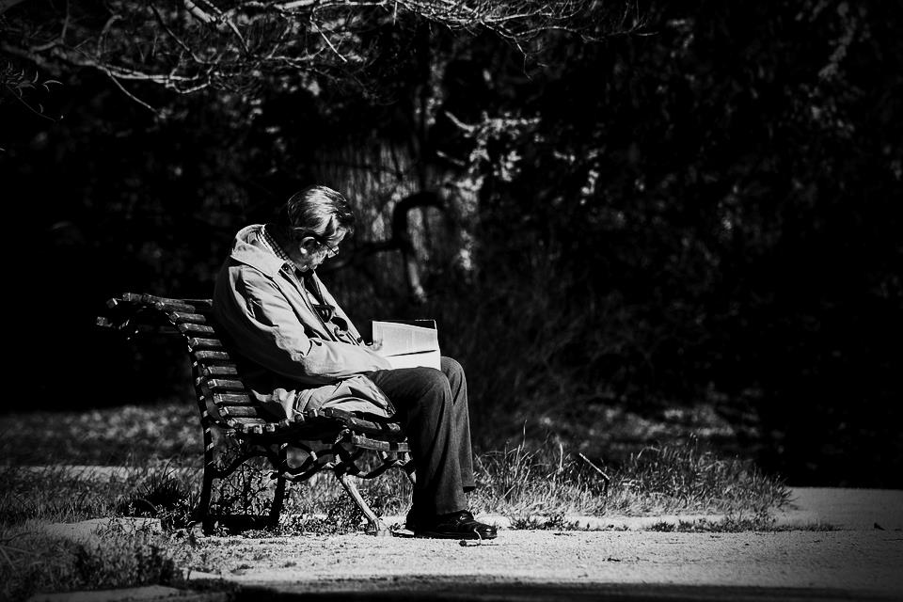
Mis beneficios personales de la lectura rápida

Slide 6

Mi interés por la lectura ha aumentado significativamente.
Mi conocimiento en varios temas ha aumentado por causa de la lectura de material escrito.
Mi conocimiento bíblico ha aumentado por causa de la lectura de la Biblia.
He adquirido la experiencia en leer varios libros, y a la vez, acumular conocimiento que será de gran provecho para mi vida.

Slide 7
Mi capacidad de memorización ha aumentado por causa de la lectura.
Mi disciplina ha mejorado por causa de la lectura rápida, diaria y conocimiento adquirido.
Mi deseo de motivar a otros a adquirir un mejor conocimiento ha aumentado significativamente.
Mi deseo ferviente de agradar a Dios ha mejorado en gran manera.

Slide 8

OBJETIVOS QUE DESEO LOGRAR EN ESTE ESTUDIO
Motivar a las personas a dedicar más tiempo a la lectura de libros que imparten conocimiento.
Enseñar cómo lograr una lectura rápida, comprensible, y retentiva de los libros que se leen.

Slide 9
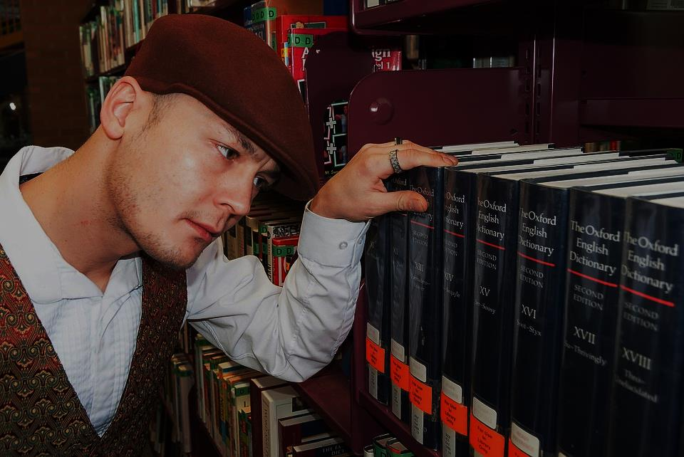
Recuerde que el conocimiento se adquiere por medio de la lectura de libros y enseñanza verbal

Slide 10

Entre tanto que voy ocúpate en la lectura, la exhortación y la enseñanza
1 Timoteo 4:13

Slide 11

Frases sobre la lectura

Slide 12
“Carecer de libros propios es el colmo de la miseria". Benjamin Franklin.
“Cuando oigo que un hombre tiene el hábito de la lectura, estoy predispuesto a pensar bien de él”. Nicolás de Avellaneda.
“Algunos libros son probados, otros devorados, poquísimos masticados y digeridos”. Sir Francis Bacon.
“De los diversos instrumentos inventados por el hombre, el más asombroso es el libro; todos los demás son extensiones de su cuerpo… Sólo el libro es una extensión de la imaginación y la memoria”. Jorge Luis Borges.
“El estudio ha sido para mí el principal remedio contra las preocupaciones de la vida; no habiendo tenido nunca un disgusto que no me haya pasado después de una hora de lectura”. Montesquieu.

Slide 13
“El libro es fuerza, es valor, es fuerza, es alimento; antorcha del pensamiento y manantial del amor". Rubén Darío.
“El que lee mucho y anda mucho, ve mucho y sabe mucho”. Miguel de Cervantes.
“Es un buen libro aquel que se abre con expectación y se cierra con provecho”. Amos Bronson Alcott.
“La lectura es a la mente lo que el ejercicio al cuerpo". Joseph Addison.
“La lectura no da al hombre sabiduría; le da conocimientos". William Somerset Maugham.
“Libros, caminos y días dan al hombre sabiduría”. Proverbio árabe.
“Un hogar sin libros es como un cuerpo sin alma”. Cicerón.

Slide 14
El recuerdo que deja un libro es más importante que el libro mismo. Gustavo Adolfo Bécquer
Mucho más importante que recomendar libros es fomentar el amor a la lectura. Burrhus Frederic. Skinner
Mis libros están siempre a mi disposición, nunca están ocupados. Marco Tulio Cicerón
No interesa leer muchos libros, sino buenos libros. Lucio Anneo Séneca
Sentarse tranquilamente bajo la luz de una lámpara con un libro abierto entre las manos, y conversar íntimamente con los hombres de otras generaciones, es un placer que traspasa los límites de lo imaginable. Elizabeth Barrett Browning
Para viajar lejos, no hay mejor nave que un libro. Emily Dickinson

Slide 15

¿Por qué muchos batallan con la lectura?

Slide 16

¿Por qué muchos no leen?
Muchos leen demasiado despacio.
Al leer demasiado despacio, el cerebro y los ojos se cansan.
Leer despacio abre la puerta al aburrimiento.
Leer despacio abre la puerta para que la persona sueñe despierto.
Muchos leen libros que no desean leer.
El lector no piensa en el conocimiento que adquirirá al leer dicho libro.

Slide 17

“Mas rápido, por favor, dice el ojo”
¡Los ojos desean leer rápido, pero en ocasiones, no les hacemos caso!

Slide 18
¿Por qué muchos no leen?
Muchos no se concentran cuando leen.
Algunos lectores no escogen un buen lugar para leer, es decir, libre de ruidos y distracciones.
Muchos no leen porque no desean hacer el tiempo para hacerlo.
Algunos prefieren ver televisión que leer.
Muchos nunca han leído un libro completo.

Slide 19
¿Por qué muchos no leen?
Algunos utilizan la excusa de que los libros cuestan demasiado dinero.
Algunos utilizan la excusa de que ya no pueden ver bien.
Algunos piensan que la lectura es perdida de tiempo.
Otros simplemente no desean leer.
¿Cuál es tu razón para no leer?

Slide 20

Evite lo siguiente cuando practique la lectura rápida

Slide 21

¡NO HAGA ESTO!
No lea rápido sólo por leer—No se trata de leer muchas palabras por minuto, o varios libros en un día o en una semana sin entender lo que lee. El lector debe comprender y retener también lo que está leyendo.

Slide 22

Información General Sobre la Lectura Rápida

Slide 23
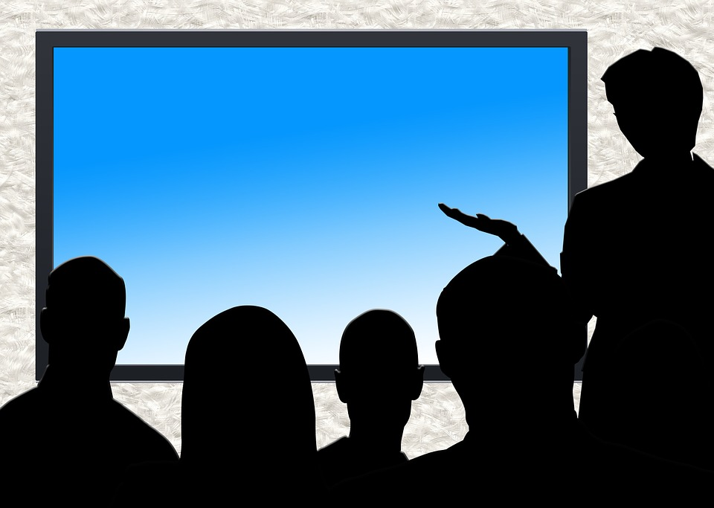
Muchos piensan que la lectura rápida es simplemente un mito

Slide 24
La lectura rápida es una realidad para el que se ejercite en ella
“la práctica hace al maestro”

Slide 25
Lectura rápida no significa solamente leer un libro rápido sin entender lo que se ha leído

Slide 26
Lectura rápida simplemente significa aumentar la velocidad de la lectura, procurando leer, comprender y retener lo que se está leyendo.

Slide 27
La lectura rápida se puede lograr con mucha práctica y disciplina

Slide 28
Entre más practica la lectura rápida, mejores resultados serán observados. Es como cuando usted aprende por primera vez a escribir en un teclado de una computadora. Entre más practica, mejor capacidad tendrá para escribir muchas palabras por minuto. Al principio, el esfuerzo parece en vano, pero si no se da por ve4ncido, después de algunos días, comenzará a ver la diferencia.

Slide 29
La lectura rápida consiste en leer varias palabras por minuto, entendiendo lo que Se ha leído

Slide 30
¡Se dice que John F. Kennedy podía leer 1,200 palabras por minuto!

Slide 31

Principios Prácticos para una lectura rápida y comprensible
Principios Prácticos para una lectura rápida y comprensible

Slide 32

Primeramente debes determinar cuántas palabras puedes leer por minuto

Slide 33
El lector promedio puede leer entre 200 y 300 palabras por minuto

Slide 34
Lectores avanzados pueden leer entre 700 y 1200 palabras por minuto

Slide 35

¿Cómo puedes determinar la cantidad de palabras que puedes leer por minuto?

Slide 36
Busca tu libro favorito.
Busca una hoja que contenga información en toda la página.
Ten un cronómetro listo para un minuto de tiempo.

Slide 37
Comienza a leer la hoja a una velocidad normal, y cuando llegues al minuto, detente.
Ahora regresa al principio de la hoja y cuenta todas las palabras que pudiste leer en un minuto.

Slide 38
Ahora haz el mismo ejercicio pero tratando de leer con velocidad por un minuto.
Al final del minuto, regresa al inicio de la hoja y cuenta todas las palabras que pudiste leer en un minuto.

Slide 39
La diferencia de cantidad de palabras debe ser significante.
Esta es la manera de cómo puedes determinar cuántas palabras puedes leer por minuto.
Recuerda que debes comprender y retener lo que vas leyendo, lo más que puedas.

Slide 40
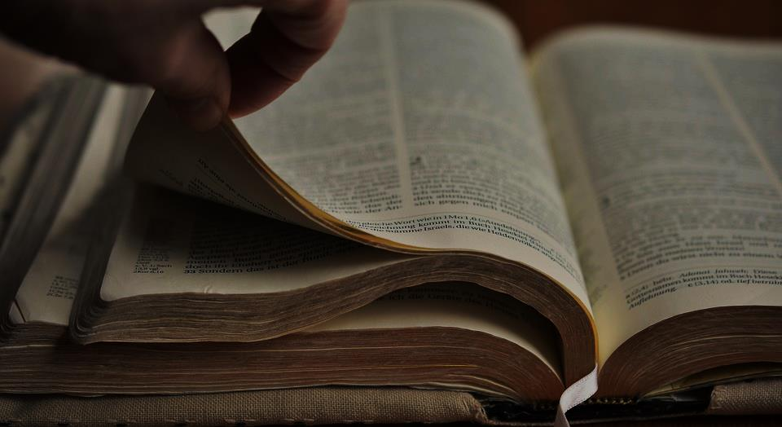
¿Cómo determinar en cuánto tiempo puedes leer un libro completo?

Slide 41

Primeramente debes considerar cuánto tiempo te toma leer una página completa.

Slide 42
Media vez has considerado cuánto tiempo te toma leer una página completa, ahora cuenta la cantidad de páginas que tiene el libro.

Slide 43
Media vez has considerado la cantidad de páginas que tiene el libro, ahora multiplica la cantidad de minutos que te tomó leer una hoja, por la cantidad completa de hojas que tiene el libro.

Slide 44
Después de hacer esto, ahora tienes una idea aproximada del tiempo que te tomará leer un libro completo.

Slide 45
Si lees una página completa en 3 minutos, entonces te tomará aproximadamente 6 horas para leer un libro de 150 páginas

Slide 46
Sin embargo, recuerda que si puedes leer una página en un minuto, entonces te tomará aproximadamente dos horas y media leer todo el libro.

Slide 47
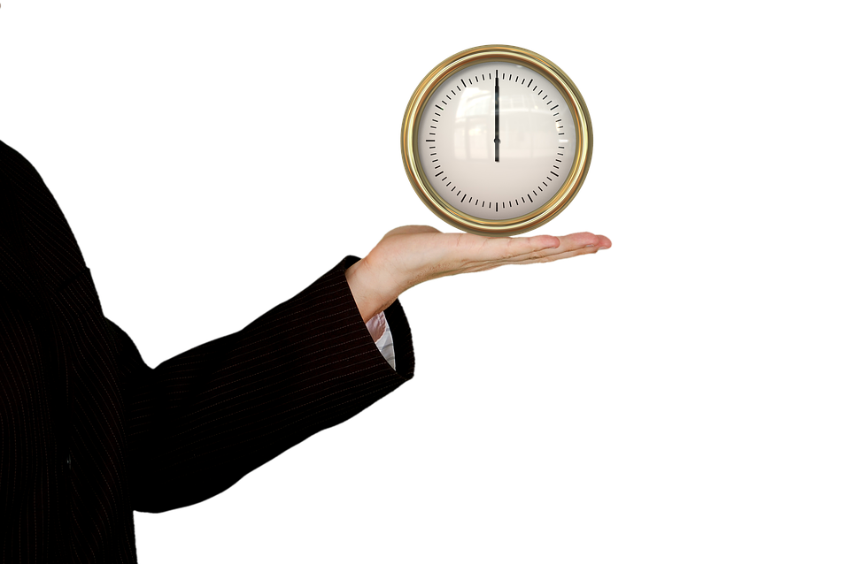
Recuerde lo siguiente: Si ha leído varias palabras por minuto, pero no está comprendiendo y reteniendo las ideas principales o el mensaje principal del texto, entonces debe bajar de velocidad y buscar la rapidez que mejor le funcione. No necesariamente debe leer de 700-1200 palabras por minuto. Este logro vendrá con la práctica y disciplina.

Slide 48

Media vez has determinado la cantidad de palabras que puedes leer por minuto, ahora vamos a considerar principios que debes tener en cuenta para lograr aumentar la cantidad de palabras que puedes leer.

Slide 49
Principio # 1:
Procure leer libros que usted en realidad desea leer.

Slide 50
Principio # 2:
Si es posible escoja un lugar libre de ruido para que pueda concentrarse.

Slide 51
Principio # 3:
No trate de leer en voz alta, sino solamente en su mente y con sus ojos.

Slide 52
Principio # 4:
Trate de leer por las mañanas, ya que en este momento, la mente está lista y descansada para la lectura.

Slide 53
Principio # 5:
Trate de obtener una visión general del material que desea leer.

Slide 54
Visión general de lo que desea leer:
Observe la tabla de contenido y leála, lea los títulos principales de cada párrafo, si hay preguntas al final de cada capítulo, lea éstas primero.

Slide 55
¿Por qué echar un vistazo a la tabla de contenido, y preguntas al final de cada capitulo del libro?
La tabla de contenido provee un panorama especifico para beneficio del lector.
En la tabla de contenido o índice, el lector puede ver los temas principales que se explicarán en las siguientes páginas.
Las preguntas al final de cada capítulo proveen una idea principal de lo que el lector debe buscar mientras lee el libro.

Slide 56
¿Por qué echar un vistazo a los títulos principales o primeras oraciones de cada párrafo?
Los títulos proveen una idea del material que el escritor explicará en los párrafos siguientes.
Al inicio de cada párrafo, el escritor normalmente muestra lo que explicará en el resto del párrafo o párrafos.

Slide 57
Principio # 6:
Procure lo más que pueda leer con frecuencia para que pueda adquirir experiencia en la lectura rápida. Entre más lea, mejores resultados tendrá.

Slide 58
Principio # 7:
Procure NO LEER palabra por palabra, sino más bien, enfóquese solamente en las palabras que tienen significado mayor. Trate de abarcar varias palabras en una fijación

Slide 59
Principio # 8:
Entrene su ojo para que se enfoque solamente en las palabras importantes y de mayor significado. Su ojo debe aprender cómo fotografiar las palabras importantes

Slide 60

Ejercicio:
87 palabras / Sólo se leen 52 para entender lo que se quiere decir
La existencia de la moralidad coloca a los ateos y darvinistas en una posición incómoda. No creer en un Dios o en un Ser Supremo demanda que la moralidad debe haber surgido de los procesos naturalistas en la Tierra. Pero la materia no puede “evolucionar” ninguna consciencia moral. Por ende, los ateos y evolucionistas deben sostener que el sentido humano de la moralidad vino de generaciones humanas previas. Ellos sostienen que, esencialmente, la moralidad existe porque los hombres determinaron que ciertos comportamientos eran malos y otros buenos.

Slide 61
Ejercicio:
Sólo se leen 52 para entender lo que se quiere decir
existencia moralidad coloca ateos darvinistas posición incómoda. No creer un Dios o Ser Supremo demanda moralidad debe haber surgido procesos naturalistas Tierra. materia no puede “evolucionar” ninguna consciencia moral. ateos evolucionistas deben sostener sentido humano moralidad vino generaciones humanas previas. sostienen, moralidad existe porque hombres determinaron ciertos comportamientos eran malos otros buenos.

Slide 62
Procura leer solamente las palabras importantes
No lea los artículos definidos (el, los las, un, una, etc.), conjunciones (y, en, que).
Enfóquese en los verbos, sustantivos, fechas, adjetivos, números, y adverbios.
Enfóquese en tres o cuatro palabras por línea.
Procura imaginar las palabras, no leerlas. Si es posible, procura fotografiarlas.

Slide 63
Principio # 9:
Concentrate para que NO lea de nuevo lo que acaba de leer.

Slide 64
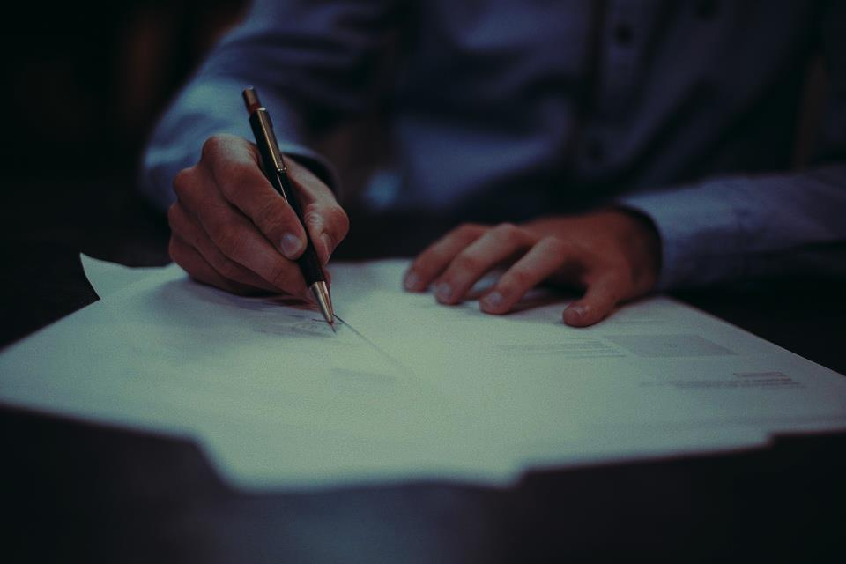

Principio # 10:
Utilice un bolígrafo o su dedo para apuntar a las palabras que estará leyendo.

Slide 65
Solamente lea palabras claves
En el principio de la creación, el hombre creó
ideas erróneas para justificarse a sí mismo.

Slide 66
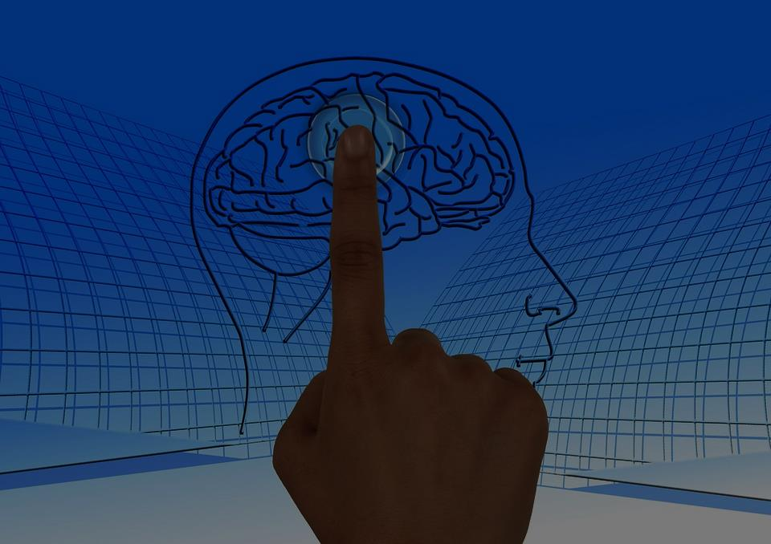
Principio # 11:
Procure recordar y retener lo que está leyendo. Recuerde que no solamente es leer rápido, sino también comprender lo que está leyendo.

Slide 67

No trate de leer palabra por palabra, y mucho menos tratar de entender todo lo que cada palabra significa. ENFÓQUESE en las ideas o mensajes principales del párrafo. PROCURE ver el panorama principal del mensaje del texto.

Slide 68
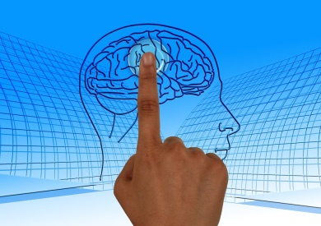
Principio # 12:
Procure colocar lo que ha aprendido en la memoria larga y no la corta. Una manera de lograr esto es compartiendo con otros lo que ha aprendido.

Slide 69

Principio # 13:
EVITE a toda costa el soñar despierto mientras está leyendo. Muchos hacen esto al pensar en otras cosas mientras lee. Esto impide que logremos entender lo que estamos leyendo.

Slide 70
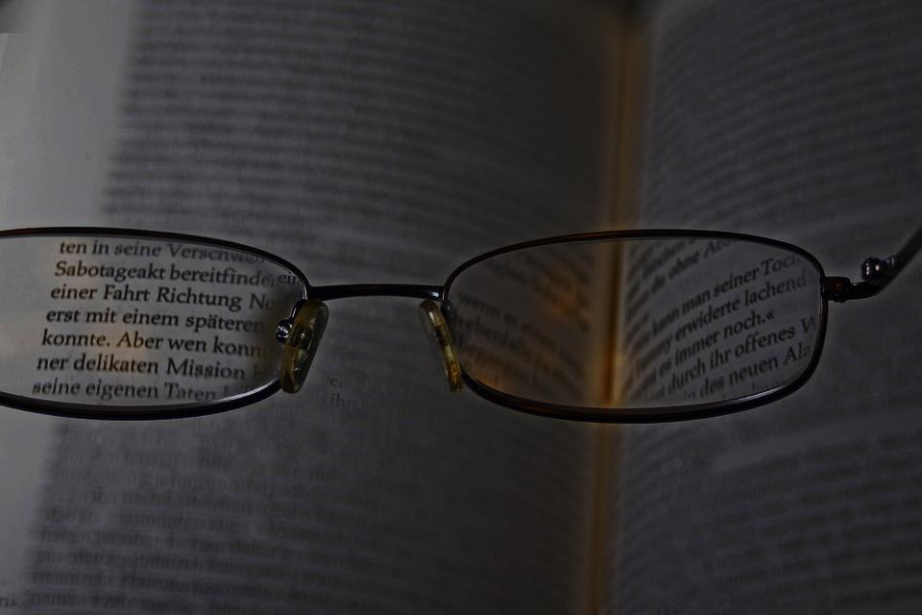
Principio # 14:
Preste atención a las primeras palabras al principio de cada párrafo, ya que éstas contienen la idea principal de lo que el autor estará explicando.

Slide 71
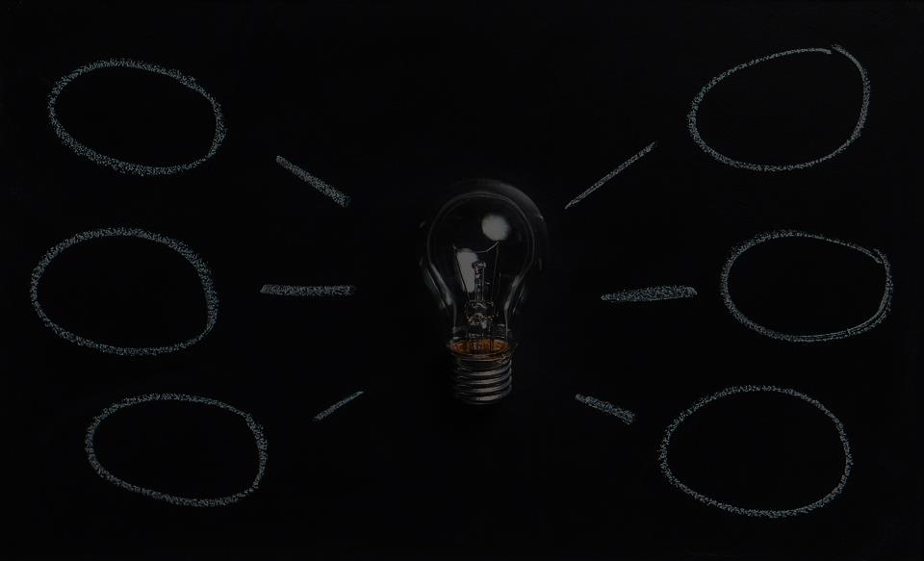
Principio # 15:
Al final de la lectura de la primera página, procure hace una pausa para recordar las ideas principales que el autor ha presentado en su libro.

Slide 72
Principio # 16:
PROCURE lograr lo siguiente:
(1) Velocidad en la lectura, (2) Comprensión, y (3) Retención.

Slide 73
Principio # 17:
RECUERDE las ventajas de aprender a leer de una manera rápida y comprensible.

Slide 74

Ventajas de la lectura rápida

Slide 75
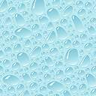
Beneficios de la lectura regular y rápida
Lector aumentará su conocimiento de varios temas de interés personal.
Lector cultivará disciplina en la lectura diaria.
Lector se enamorará de los libros que encierran gran conocimiento.
Lector aumentará su conocimiento de nuevo vocabulario del idioma español.

Slide 76
Beneficios de la lectura regular y rápida
Lector mejorará la capacidad de memorización.
Lector aprovechará a lo máximo el tiempo disponible en su vida.
Lector estará mejor capacitado para impartir conocimiento a otros.
Lector podrá leer artículos breves en cuestión de minutos.

Slide 77
Beneficios de la lectura regular y rápida
Lector podrá leer varios libros en cuestión de horas y no meses.
Lector logrará en su lectura la velocidad, comprensión y retención.
Lector podrá estar mejor preparado para exámenes en el colegio o trabajo.

Slide 78
Principio # 18:
Si es posible, toma notas de las ideas que han aprendido en la lectura. También puedes hacer notas en el margen del libro.

Slide 79
Principio # 19:
No se de por vencido ni se desanime. Los resultados no vienen de la noche a la mañana, sino más bien, por medio de la práctica continua. “La práctica hace al maestro”.

Slide 80

Ejercicios de lectura rápida en el internet

Slide 81

Visita la siguiente página de YouTube para ejercicios sobre la lectura rápida (versión inglés) https://www.youtube.com/watch?v=SPPe7-tusOg

Slide 82
Visita la siguiente página de YouTube para ejercicios sobre cómo ejercitar el moviemiento de tu ojo https://www.youtube.com/watch?v=DeF7AeZJzsY

Slide 83

La lectura rápida de libros y artículos religiosos

Slide 84
Libros y Artículos Religiosos
Libros religiosos son prácticos y fáciles de leer rápido, dado a que la mayor parte de la información que uno lee, el lector ya la conoce en su mayor parte.
Por ejemplo, si en un párrafo largo, el autor está hablando de que el bautismo es esencial para la salvación, usted como Cristiano que ya es, no tendrá mucha dificultad en entender el punto.

Slide 85
Libros y Artículos Religiosos
Para los que tienen muchos textos memorizados, la lectura de artículos y libros de enseñanza bíblica es fácil leerlos dado a que el lector ya sabe de qué hablan los textos.
Si ya sabe de que habla el texto, usted puede pasar por alto ese texto y seguir leyendo.
Recuerde prestar atención a los encabezados de cada párrafo, ya que tales le indican el tema que el autor estará discutiendo.

Slide 86
Libros y Artículos Religiosos
Subraye conceptos importantes del párrafo de lectura.
Haga notas en el margen del libro o artículo que lee.
Si no desea hacer notas en el libro, entonces considere hacerlo en un cuaderno de notas.
Recuerde compartir lo que ha aprendido ya sea en una conversación diaria, o en una clase bíblica, es decir, si usted es un predicador.

Slide 87

Principios prácticos para la lectura diaria de la Biblia

Slide 88

Trate de leer la Biblia un poco rápido, pero leyendo cada palabra.
Mientras va leyendo, concéntrese en lo que va aprendiendo para que lo entienda.
Lea un capítulo y luego haga una pausa para repasar lo que ha aprendido.

Slide 89
Cierre la puerta a las distracciones y no sueñe despierto mientras lee el texto sagrado.
Seleccione un lugar libre de distracciones y ruidos para concentrarse y leer mejor.
Procure cultivar el habito de leer la Biblia todos los días y no sólo de vez en cuando.

Slide 90

Enlaces con información adicional sobre la lectura rápida

Slide 91
Consejos por Javier Badilla: https://www.youtube.com/watch?v=rw_w1r8n6PM
Consejos por Rubén Correa: https://www.youtube.com/watch?v=R9IHdy1lxJc
Beneficios de la lectura rápida: http://www.educando.edu.do/articulos/estudiante/beneficios-de-la-lectura-rapida/
Ventajas de la lectura veloz: http://unabuenasolucion.blogspot.com/2012/08/ventajas-de-la-lectura-veloz.html

Slide 92
Cómo leer tres veces más rápido: https://www.youtube.com/watch?v=6JLPTcZkW5I

